Slide 1

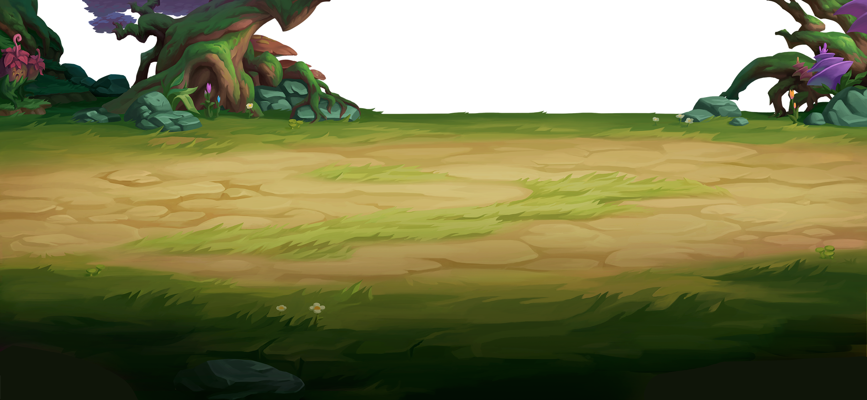



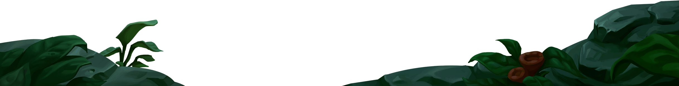
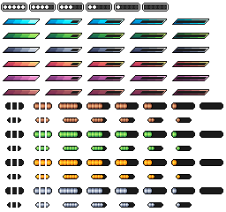
전투 기획안 (1920 * 1080) – 기본 전투 화면
신성한 숲 ( 1 / 3 )
X 3
전투 로그
100/100
100/100
아군1이(가) 적군3을(를) 공격!
(30 데미지)
아군2이(가) 아군3을(를) 회복!
(15 회복)
적군2이(가) 아군4을(를) 공격!
(40 데미지)
100/100
100/100
100/100
100/100
100/100
100/100
100/100
100/100
2번 스킬
턴 넘기기
1번 스킬
일반 공격
(4/4)

Slide 2
전투 기획안 (1920 * 1080) – 기본 전투 화면
신성한 숲 ( 1 / 3 )
X 3
전투 로그
100/100
100/100
아군1이(가) 적군3을(를) 공격!
(30 데미지)
아군2이(가) 아군3을(를) 회복!
(15 회복)
적군2이(가) 아군4을(를) 공격!
(40 데미지)
100/100
100/100
100/100
100/100
100/100
100/100
100/100
100/100
2번 스킬
턴 넘기기
1번 스킬
일반 공격
(4/4)

Slide 3
전투 기획안 (1920 * 1080) – 기본 전투 화면
신성한 숲 ( 1 / 3 )
X 3
전투 로그
100/100
100/100
아군1이(가) 적군3을(를) 공격!
(30 데미지)
아군2이(가) 아군3을(를) 회복!
(15 회복)
적군2이(가) 아군4을(를) 공격!
(40 데미지)
100/100
100/100
100/100
100/100
100/100
100/100
100/100
100/100
2번 스킬
턴 넘기기
1번 스킬
일반 공격
(4/4)

Slide 4
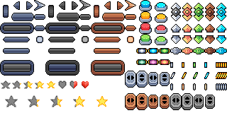
전투 기획안 (1920 * 1080) – 아군 턴 일 때
신성한 숲 ( 1 / 3 )
X 3
전투 로그
100/100
100/100
아군1이(가) 적군3을(를) 공격!
(30 데미지)
아군2이(가) 아군3을(를) 회복!
(15 회복)
적군2이(가) 아군4을(를) 공격!
(40 데미지)
100/100
100/100
100/100
100/100
100/100
100/100
100/100
100/100
2번 스킬(이름)
턴 넘기기
화염 타격
마나 소모 : 1
1번 스킬(이름)
일반 공격
적군 한명을 지정하여 화염 공격합니다.
(데미지 : 100)
(4/4)

Slide 5
전투 기획안 (1920 * 1080) – 아군 턴 일 때
신성한 숲 ( 1 / 3 )
X 3
전투 로그
100/100
100/100
아군1이(가) 적군3을(를) 공격!
(30 데미지)
아군2이(가) 아군3을(를) 회복!
(15 회복)
적군2이(가) 아군4을(를) 공격!
(40 데미지)
100/100
100/100
100/100
100/100
100/100
100/100
100/100
100/100
2번 스킬(이름)
턴 넘기기
화염 강타
마나 소모 : 2
1번 스킬(이름)
일반 공격
후열의 적군을 화염 공격합니다.
(데미지 : 100)
(4/4)

Slide 6
전투 기획안 (1920 * 1080) – 적을 오랫동안 눌렀을때 적군 상세 팝업창 표시
신성한 숲 ( 1 / 3 )
X 3
전투 로그
100/100
100/100
아군1이(가) 적군3을(를) 공격!
(30 데미지)
아군2이(가) 아군3을(를) 회복!
(15 회복)
적군2이(가) 아군4을(를) 공격!
(40 데미지)
데스 브링어
속성
100/100
100/100
100/100
100/100
100/100
100/100
100/100
100/100
2번 스킬
턴 넘기기
1번 스킬
일반 공격
(4/4)

